Slide 1
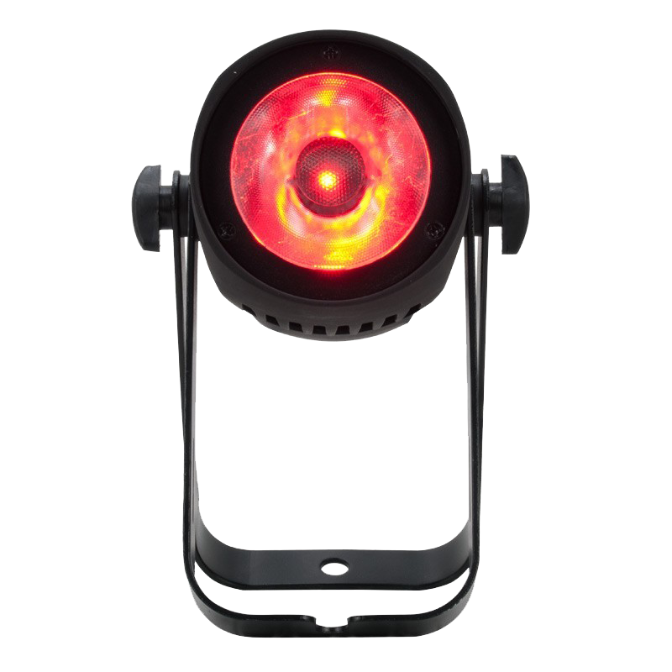
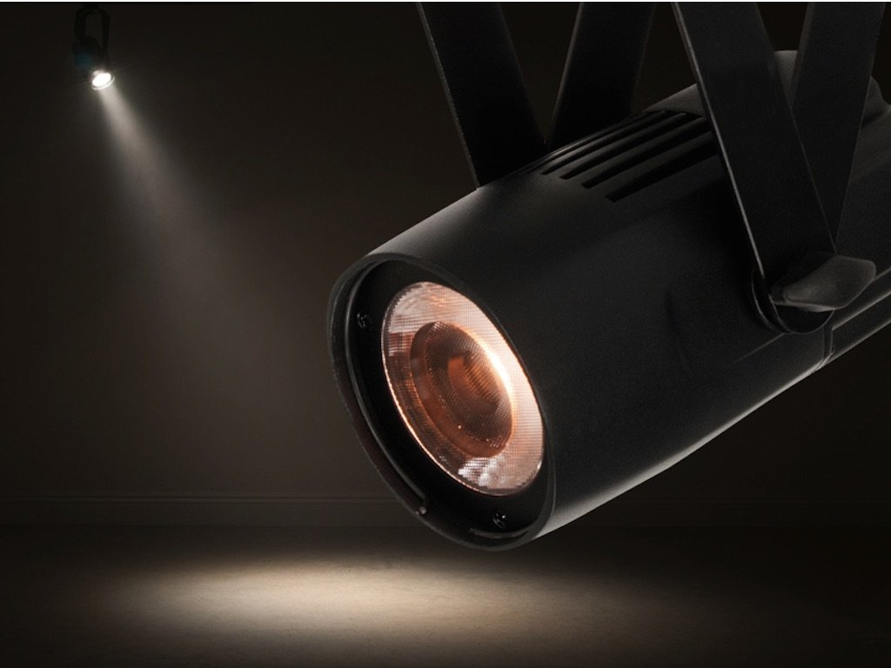
REVUE 1
PROJET THÉÂTRE DMX

Slide 2
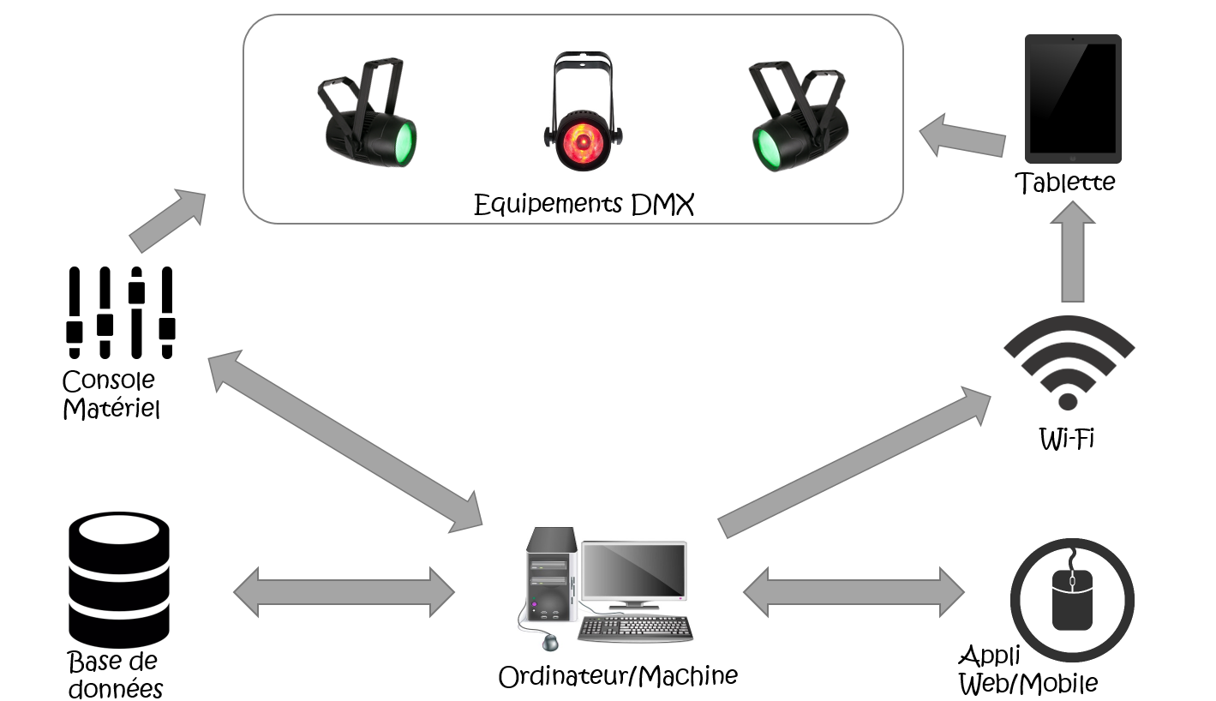
PRÉSENTATION DU PROJET

Slide 3
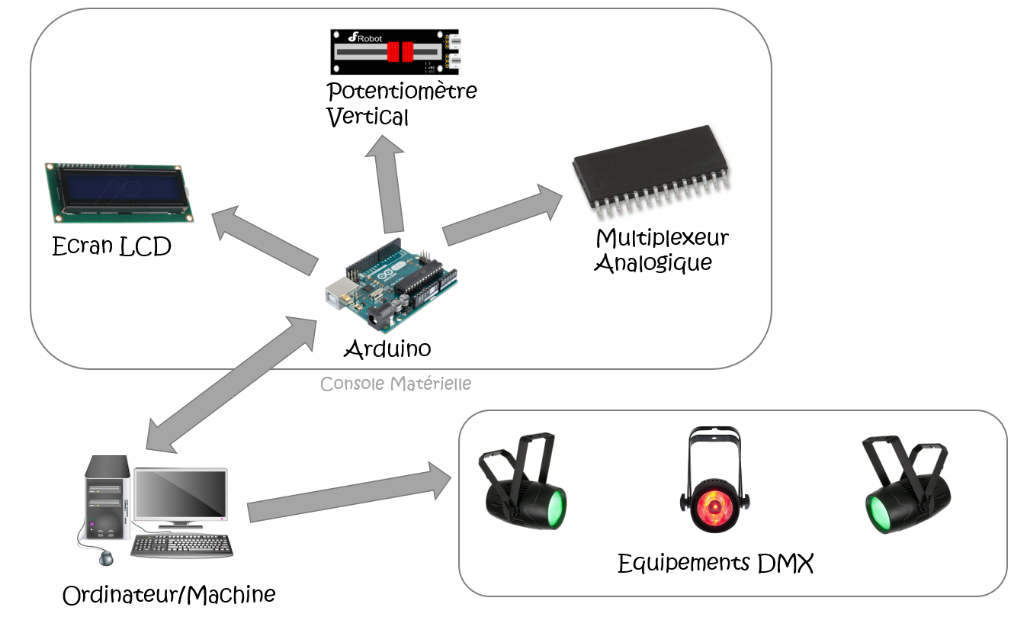

Slide 4
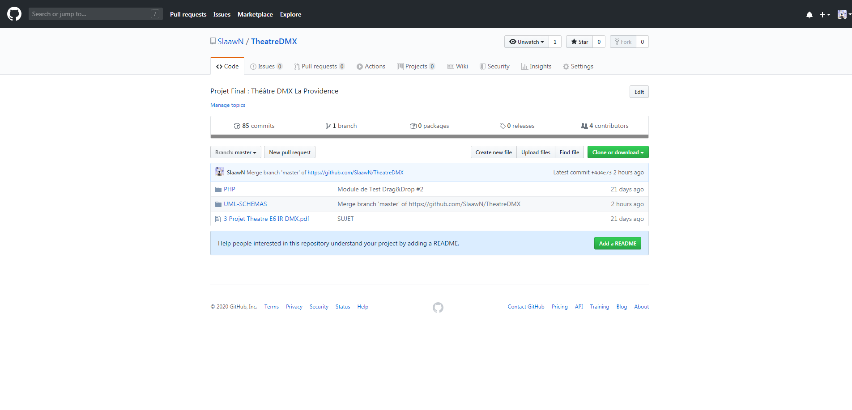
GITHUB
https://github.com/SlaawN/TheatreDMX

Slide 5
ETUDE PHYSIQUE - DMX
Les notions du DMX 512
Le DMX 512 (Digital Multiplexing) est une norme de transmission de données utilisée pour contrôler les canaux disponibles sur un éclairage depuis un contrôleur.
Le signal numérique du DMX transporte 512 canaux d’où DMX 512.
Ces canaux correspondent à des paramètres tels que le PAN, le TILT, la vitesse ou encore le mode Strobe de votre éclairage en fonction des commandes disponibles.
Le PAN qui est le mouvement horizontal de la lampe DMX et le TILT qui est le mouvement vertical.
Chaque canal transporté possède un éventail de niveaux allant de 0 à 255. On peut représenter ces niveaux comme une échelle allant de 0 à 100%. Ces valeurs vous permettent de contrôler chaque canal.
Un exemple de comment fonctionne les canaux :
Canal Fonction
1 Mouvement horizontal (PAN)
2 Mouvement vertical (TILT)
3 Leds Rouges
4 Leds Vertes
5 Leds Bleues
6 Leds Blanches
7 Stroboscopes.

Slide 6
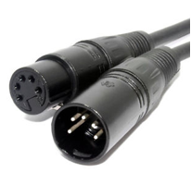
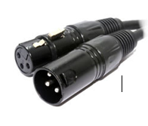
L’adressage du DMX
Pour adresser un éclairage, vous devez choisir le premier canal qu'il va occuper. En effet, il n'est pas nécessaire de choisir une tranche d'occupation mais simplement un point de départ. Les canaux suivants seront automatiquement occupés en fonction du nombre de canaux pilotables sur votre éclairage.
Le câblage
Le signal du DMX est transmis par des câbles XLR 3 broches ou 5 broches :
Câble DMX 5 broches Câble DMX 3 broches

Slide 7
Partie physique
Le contrôle de l'intensité lumineuse délivrée par la lampe (ou ampoule) se fait par le contrôle de la puissance électrique délivrée au filament: si on ne laisse passer que 50 % de l'énergie électrique nominale, le filament chauffera à moitié et émettra moitié moins de lumière que si on lui distribue 100 % (de l'énergie électrique pour laquelle la lampe désignée a été construite); il s'agit d'une application de l'effet Joule et du principe d'incandescence.
Le contrôle de la puissance électrique délivrée à la lampe peut se faire de différentes manières, mais la plus classique et la plus répandue est l'usage d'un appareillage électronique nommé gradateur.
Le pupitre lumière, également appelé console lumière ou jeu d'orgues, contrôle le gradateur. Et le pupitre lumière transmet les informations de gradation par le biais d'une télécommande. Cette télécommande qui se situe entre l'organe de contrôle (le pupitre), et l'organe de puissance (le gradateur) peut avoir différents standards nommés habituellement « protocoles » par les professionnels de l'éclairage scénique.

Slide 8
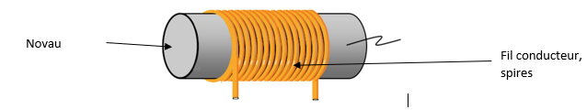
Influence de la bobine
Une bobine est un composant de base électronique qui comporte un noyau, d’un fil conducteur, formant plusieurs spires. Une spire étant un circuit électrique fermé parcouru par un courant électrique. On peut remarquer ces différents éléments sur le schéma ci-dessous.
Figure 1- Bobine électrique
La bobine utilisée est celle équipant le gradateur. Elle permet une variation au doigt d'une résistance électrique qui parcourue par un courant constant permet une variation de tension ou potentielle électrique.
C’est grâce à cela que l’on peut actionner le « clapet » du relais.

Slide 9
DIAGRAMME DE CAS D’UTILISATION GLOBAL

Slide 10
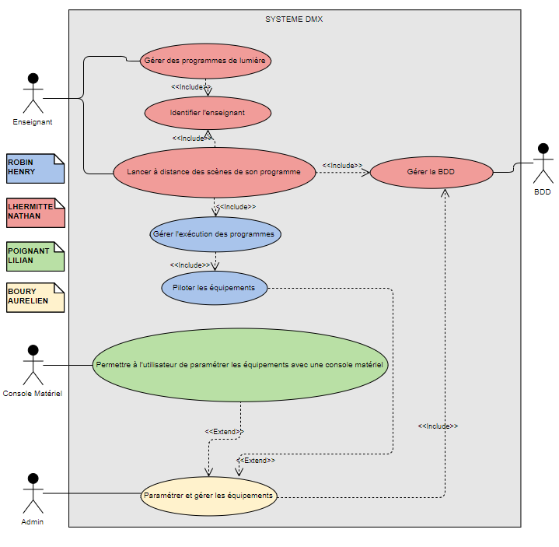

Slide 11
MCD/CLASSES GLOBAL

Slide 12
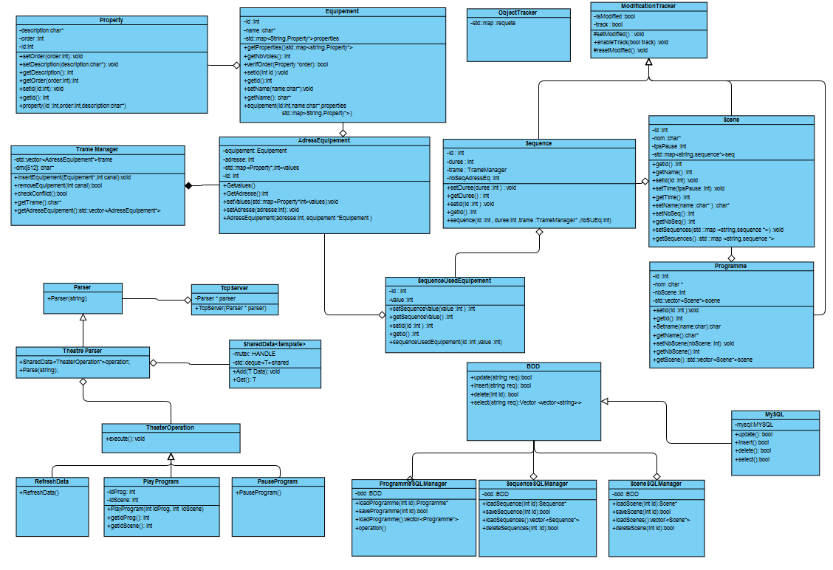

Slide 13
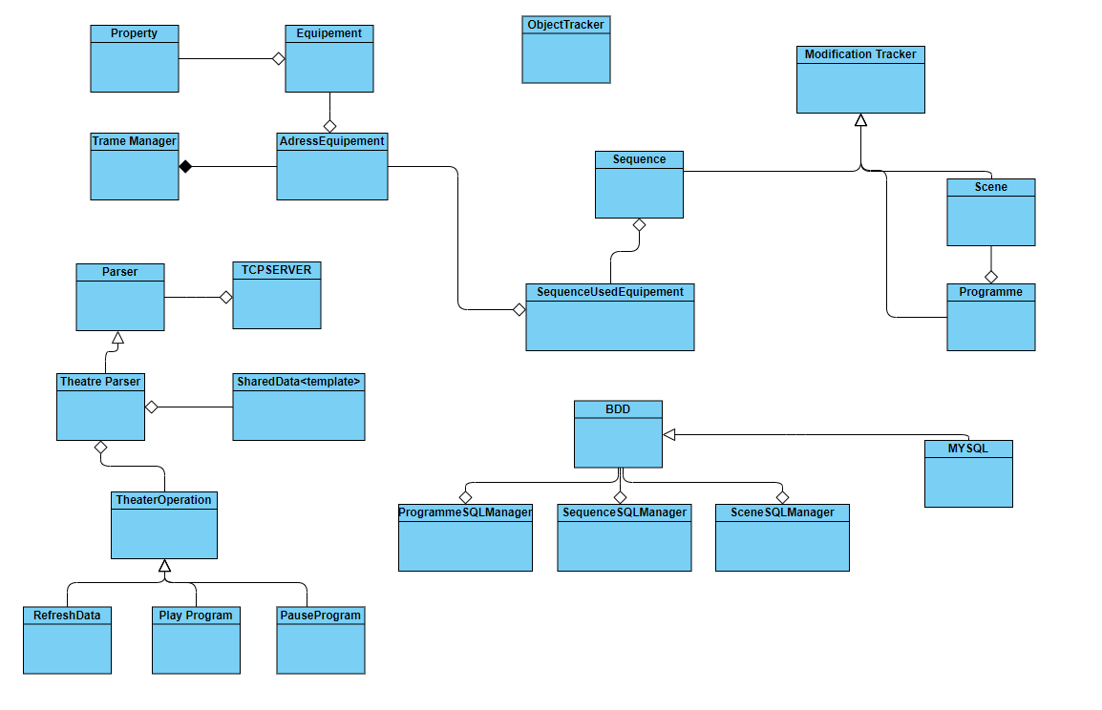

Slide 14
DIAGRAMME DES EXIGENCES PRINCIPALES

Slide 15
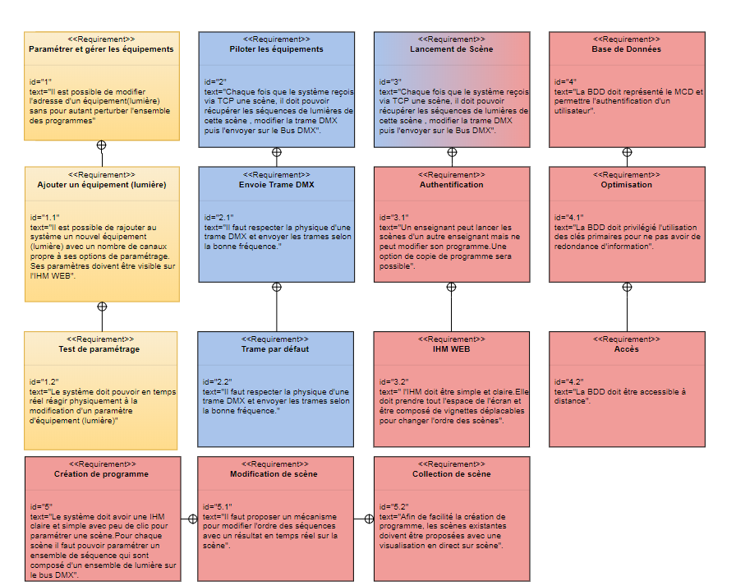

Slide 16
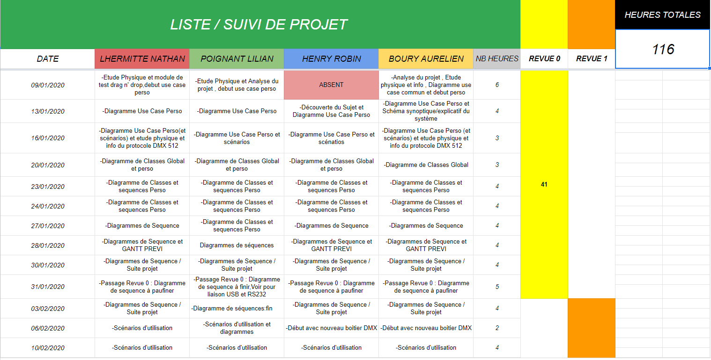
SUIVI DE PROJET ET CAHIER DE BORD
https://docs.google.com/spreadsheets/d/1rU_NSRghxlOEPMUBlWGWSQJbwpQilJ8lxycNl-OrOf4/edit#gid=0

Slide 17
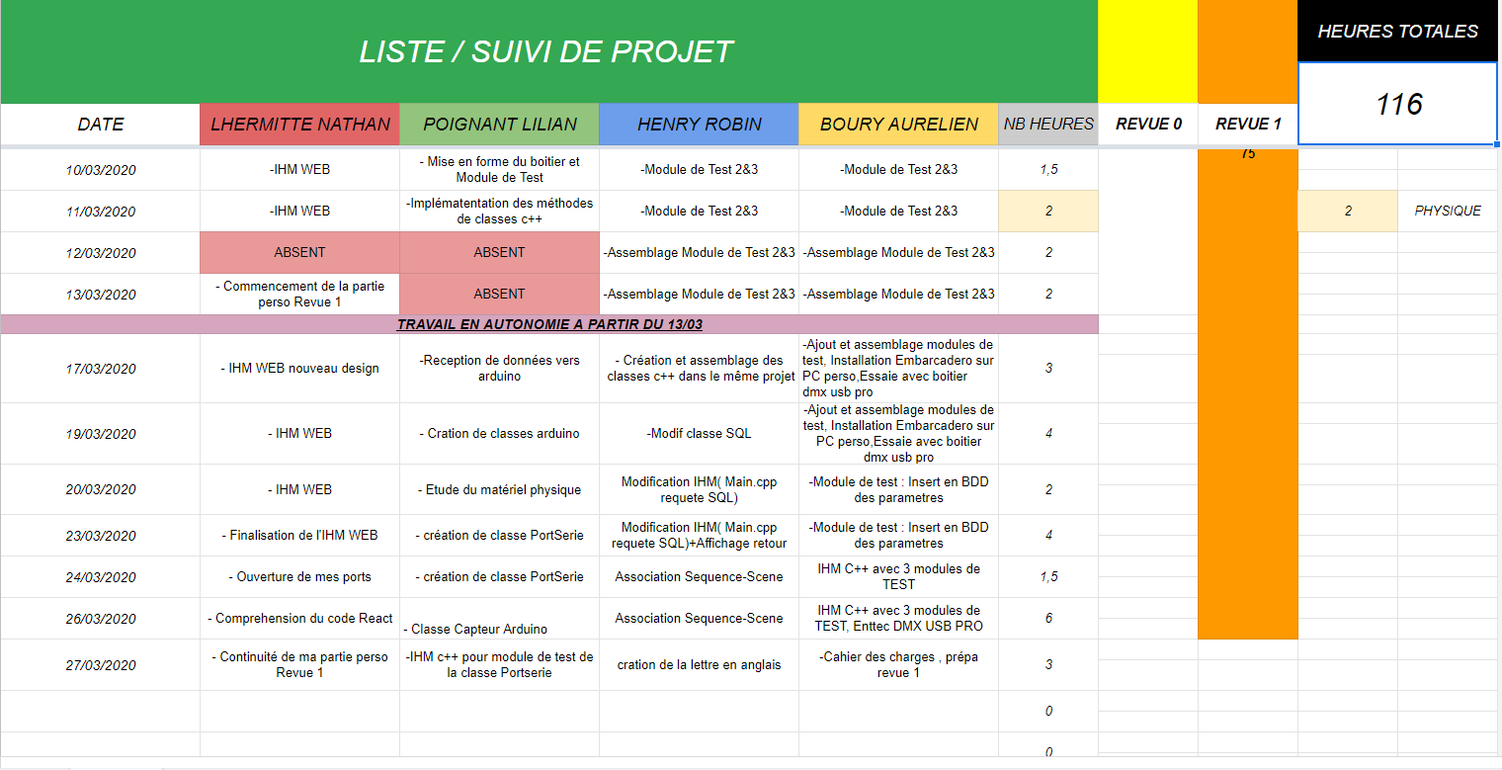

Slide 18
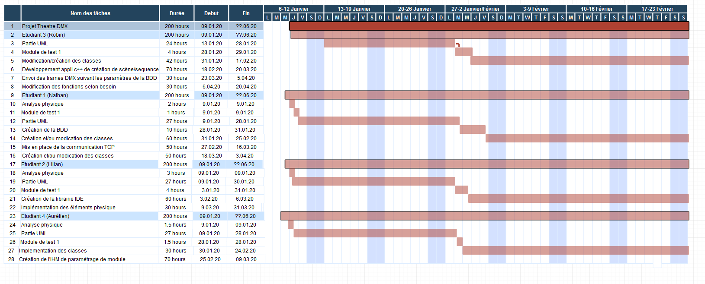
GANTT PRÉVISIONNEL

Slide 19
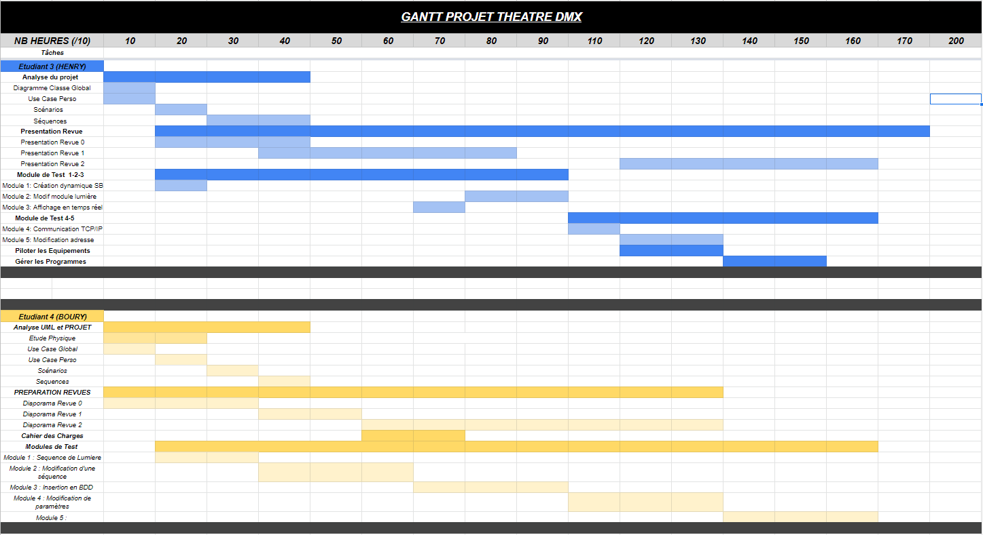
GANTT “FINAL”
https://docs.google.com/spreadsheets/d/1nOCB6LcaWIxl6vO2zvB1z73IC5b40UuhTUWKosSPadE/edit#gid=0

Slide 20
PARTIE ETUDIANT N°4 BOURY AURÉLIEN

Slide 21
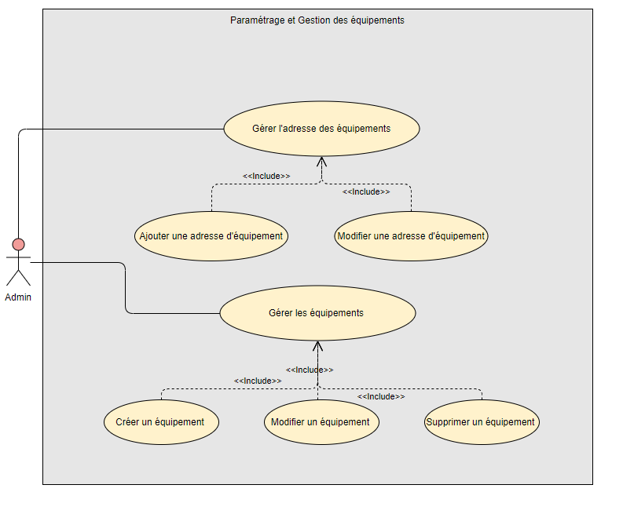
CAS D’UTILISATION

Slide 22
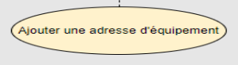
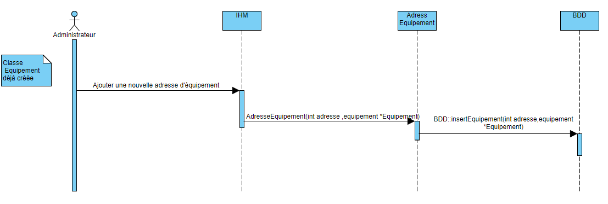
Séquence : Ajouter une adresse d’équipement

Slide 23
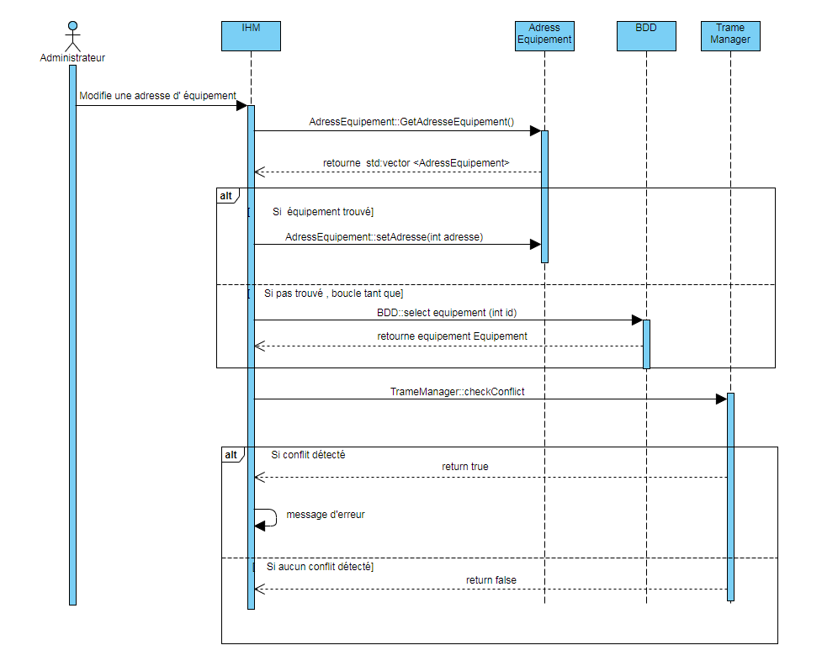
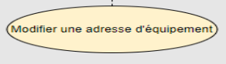
Séquence : Modifier une adresse d’équipement

Slide 24
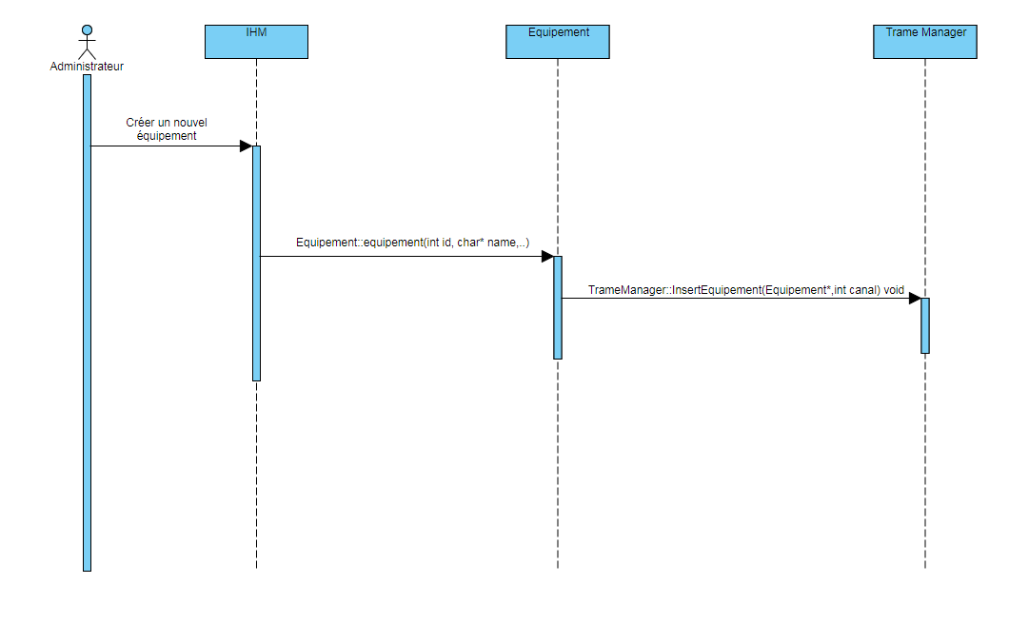
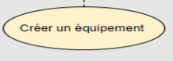
Séquence : Créer un équipement

Slide 25
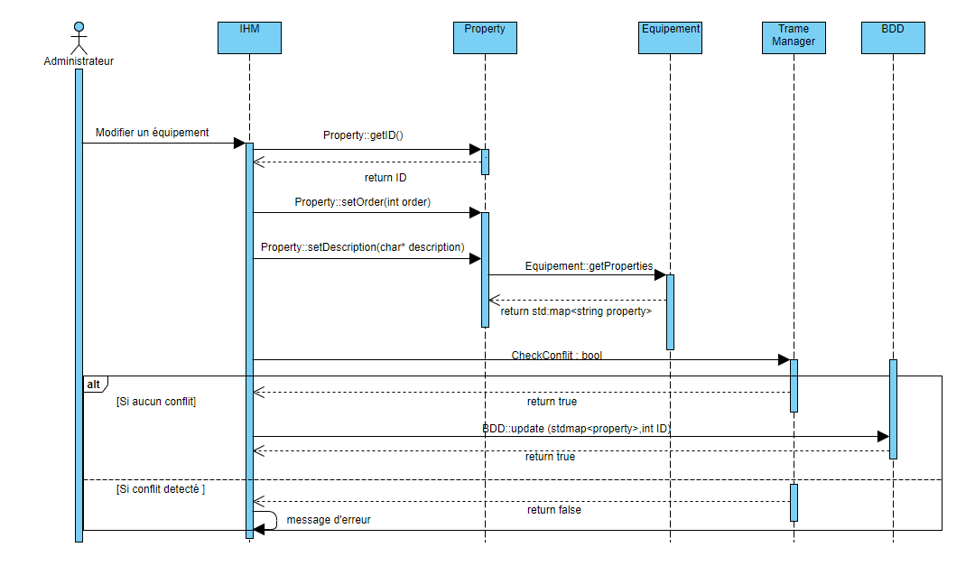
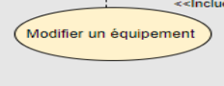
Séquence : Modifier un équipement

Slide 26
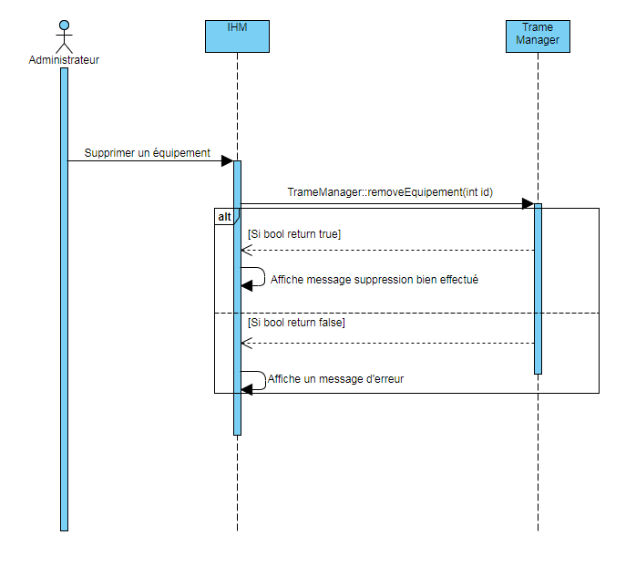
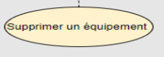
Séquence : Supprimer un équipement

Slide 27
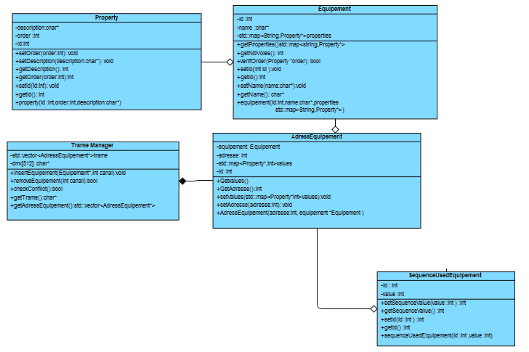
DIAGRAMME DE CLASSES

Slide 28
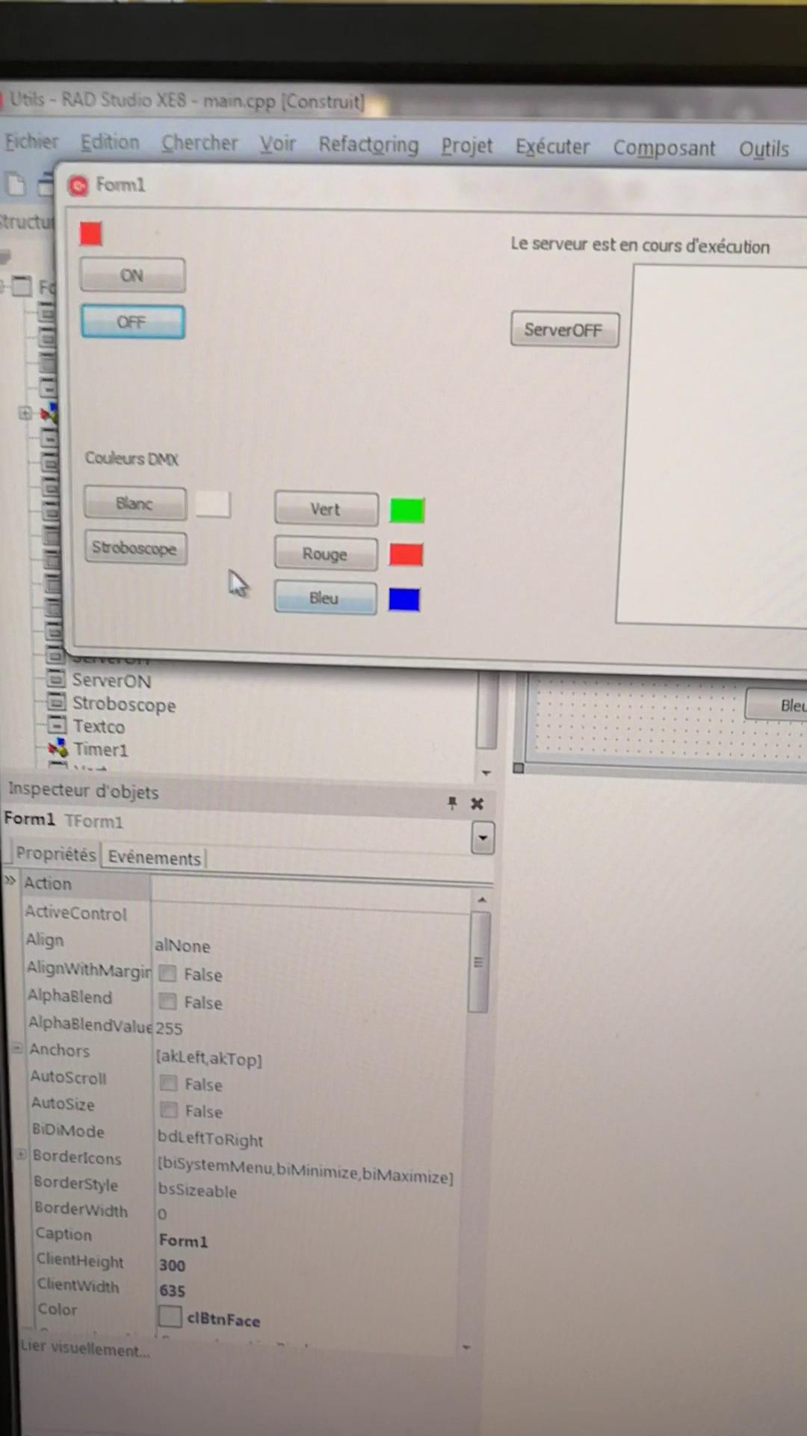
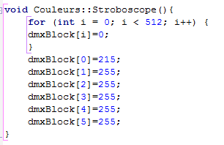
MODULE DE TEST 1 : SÉQUENCE DE LUMIÈRE

Slide 29

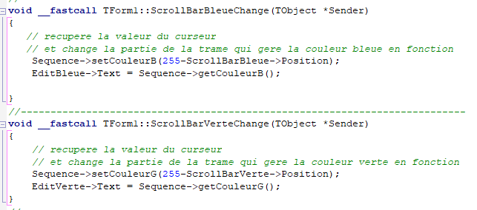
MODULE DE TEST 2 : MODIFICATION D’UNE SÉQUENCE DE LUMIÈRE(+test)

Slide 30
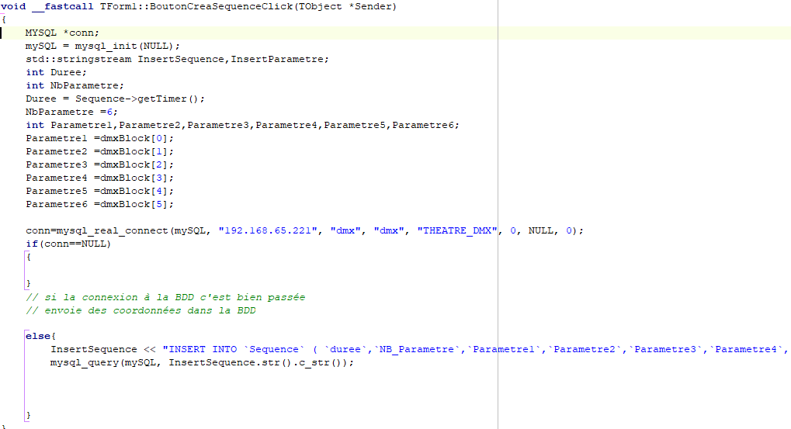
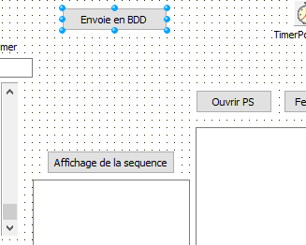
MODULE DE TEST 3 : INSERTION EN BDD DES PARAMÈTRES

